Slide 1
Kennismaking met webtaal

Slide 2
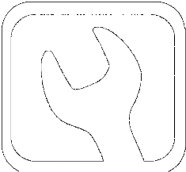
1. Kennismaking met webtaal
1.1 Kwebbelen in webtaal
1.2 Opsmukken met stijltaal
1.3 Een stevige structuur
1.4 Alles netjes in mappen
1.5 Kies een editor
1.6 Webpagina’s valideren
1.7 Oefeningen
EXIT

Slide 3







1.1 Kwebbelen in webtaal
Websites bekijk je in een browser
p 8
MENU
EXIT

Slide 4

1.1 Kwebbelen in webtaal
Hyperlinks vormen de ruggengraat van het wereldwijde web.
p 8
MENU
EXIT

Slide 5


1.1 Kwebbelen in webtaal
Ontwikkelaars gebruiken een teksteditor of een webeditor.
p 8
MENU
EXIT

Slide 6
1.1 Kwebbelen in webtaal
Een webeditor genereert webtaal.
HTML
PHP
p 8
MENU
Overbodige code leidt tot grote bestanden
EXIT

Slide 7


1.1 Kwebbelen in webtaal
Ontwikkelaars kiezen vaak voor teksteditors.
p 8
MENU
EXIT

Slide 8
1.1 Kwebbelen in webtaal
H
T
M
L
De belangrijkste webtaal is
yper
p 8
ext
MENU
arkup
anguage
EXIT

Slide 9

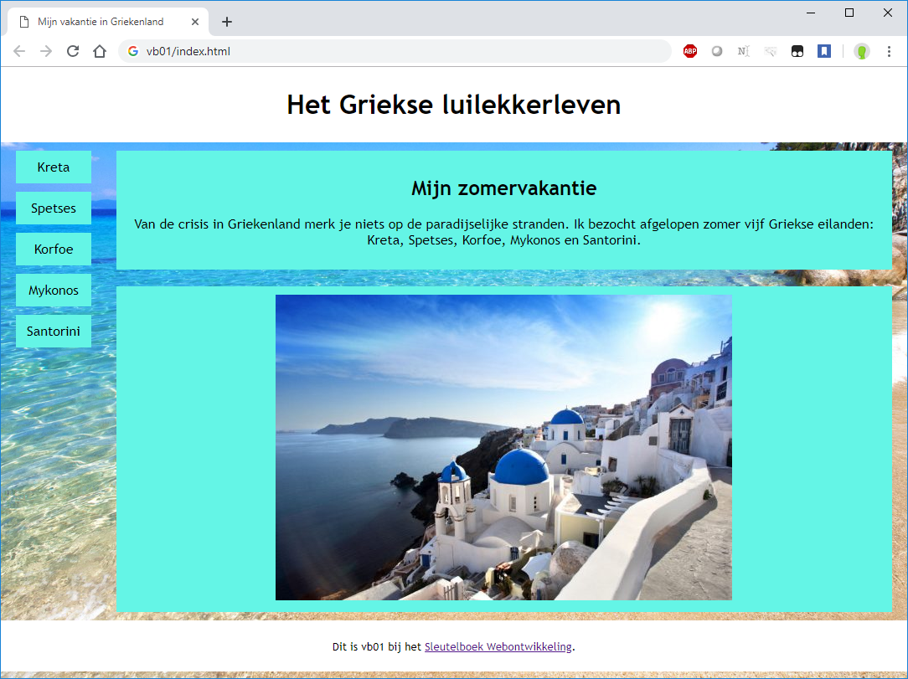
1.1 Kwebbelen in webtaal
1 2 3 4 5 6 7 8 9 10 11 12 13 14 15 16 17 18 19 20 21 22 23 24 25 26 27 28 29 30 31 32 33 34 35 36 | <!doctype html> <html lang=nl> <head> <meta charset=utf-8> <meta name="robots" content="all"> <link rel="stylesheet" type="text/css" href="opmaak/opmaak.css"> <title>Mijn vakantie in Griekenland</title> </head> <body> <header> <h1>Het Griekse luilekkerleven</h1> </header> <nav> <ul> <li><a href="pages/kreta.html" class="menu">Kreta</a></li> <li><a href="pages/spetses.html" class="menu">Spetses</a></li> <li><a href="pages/korfoe.html" class="menu">Korfoe</a></li> <li><a href="pages/mykonos.html" class="menu">Mykonos</a></li> <li><a href="pages/santorini.html" class="menu">Santorini</a></li> </ul> </nav> <article> <h2>Mijn zomervakantie</h2> <p>Van de crisis in Griekenland merk je niets op de paradijselijke stranden. Ik bezocht afgelopen zomer vijf Griekse eilanden: Kreta, Spetses, Korfoe, Mykonos en Santorini.</p> </article> <article> <img src="plaatjes/griekenland.jpg"> </article> <footer> <p><small>Dit is vb01 bij het <a href="http://www.sleutelboek.eu" target="_blank">Sleutelboek Webontwikkeling</a>.</small></p> </footer> </body> </html>
p 9
MENU
EXIT

Slide 10
1.1 Kwebbelen in webtaal
Structuurelementen worden tags genoemd.
<h1>
p 10
MENU
tussen vishaakjes
EXIT

Slide 11
1.1 Kwebbelen in webtaal
Structuurelementen worden tags genoemd.
<h1>…</h1>
p 10
MENU
openingstag
sluittag
zichtbare tekst in de browser
EXIT

Slide 12
1.1 Kwebbelen in webtaal
<h1>
Een grote titel
<h2>
Een minder grote titel
p 10
<p>
Een alinea
MENU
<title>
De titel van de webpagina
<img src=“…”>
Een afbeelding
EXIT

Slide 13
1.2 Opsmukken met stijltaal
opmaak lettertypes positie
structuur
inhoud
p 11
MENU
webtaal
html
php
stijltaal
css
EXIT

Slide 14
1.2 Opsmukken met stijltaal
C
S
S
ascading
p 11
MENU
tyle
heets
EXIT

Slide 15
1.2 Opsmukken met stijltaal
html
<nav> tag
p 11
MENU
css
nav selector
EXIT

Slide 16
1.2 Opsmukken met stijltaal
selector stijlkenmerk waarde
nav {
float: left;
width: 15%;
}
p 11
MENU
EXIT

Slide 17

1.2 Opsmukken met stijltaal
structuur
inhoud
opmaak
p 11
MENU
html
css
EXIT

Slide 18
1.2 Opsmukken met stijltaal
Hoe geef je de achtergrond een wit kleurtje?
background-color: white;
p 13
MENU
Hoe maak je een onderdeel exact 70 pixels breed op het scherm?
width: 70px;
EXIT

Slide 19
1.2 Opsmukken met stijltaal
Hoe kan je de tekst in een onderdeel centreren?
text-align: center;
p 13
MENU
Hoe kan je een element tegen de rechterkant van het scherm zetten?
float: right;
EXIT

Slide 20
1.2 Opsmukken met stijltaal
Hoe kan je een marge instellen van exact 10 pixels tegenover de omliggende elementen?
margin: 10px;
p 13
MENU
Met welke eigenschap kan je het lettertype instellen?
font-family
EXIT

Slide 21
1.2 Opsmukken met stijltaal
Hoe zorg je ervoor dat een achtergrond-afbeelding zich automatisch aanpast aan de grootte van het browservenster?
background-size: cover;
p 13
MENU
EXIT

Slide 22
1.3 Een stevige structuur
1 2 3 4 5 6 7 8 9 10 11 12 13 14 15 16 17 18 19 20 21 22 23 24 25 26 27 28 29 30 31 32 33 34 35 36 | <!doctype html> <html lang=nl> <head> <meta charset=utf-8> <meta name="robots" content="all"> <link rel="stylesheet" type="text/css" href="opmaak/opmaak.css"> <title>Mijn vakantie in Griekenland</title> </head> <body> <header> <h1>Het Griekse luilekkerleven</h1> </header> <nav> <ul> <li><a href="pages/kreta.html" class="menu">Kreta</a></li> <li><a href="pages/spetses.html" class="menu">Spetses</a></li> <li><a href="pages/korfoe.html" class="menu">Korfoe</a></li> <li><a href="pages/mykonos.html" class="menu">Mykonos</a></li> <li><a href="pages/santorini.html" class="menu">Santorini</a></li> </ul> </nav> <article> <h2>Mijn zomervakantie</h2> <p>Van de crisis in Griekenland merk je niets op de paradijselijke stranden. Ik bezocht afgelopen zomer vijf Griekse eilanden: Kreta, Spetses, Korfoe, Mykonos en Santorini.</p> </article> <article> <img src="plaatjes/griekenland.jpg"> </article> <footer> <p><small>Dit is vb01 bij het <a href="http://www.sleutelboek.eu" target="_blank">Sleutelboek Webontwikkeling</a>.</small></p> </footer> </body> </html>
1
aanhef
2
hoofding
3
inhoud
p 14
MENU
EXIT
4
afsluiting

Slide 23
1.3 Een stevige structuur
1
aanhef
1 | <!doctype html>
De pagina werd gemaakt in html5
p 14
MENU
Root element: start van html-pagina
2 | <html lang=“nl”>
De pagina is Nederlandstalig
(niet verplicht)
EXIT

Slide 24
1.3 Een stevige structuur
1 2 3 4 5 6 7 8 9 10 11 12 13 14 15 16 17 18 19 20 21 22 23 24 25 26 27 28 29 30 31 32 33 34 35 36 | <!doctype html> <html lang=nl> <head> <meta charset=utf-8> <meta name="robots" content="all"> <link rel="stylesheet" type="text/css" href="opmaak/opmaak.css"> <title>Mijn vakantie in Griekenland</title> </head> <body> <header> <h1>Het Griekse luilekkerleven</h1> </header> <nav> <ul> <li><a href="pages/kreta.html" class="menu">Kreta</a></li> <li><a href="pages/spetses.html" class="menu">Spetses</a></li> <li><a href="pages/korfoe.html" class="menu">Korfoe</a></li> <li><a href="pages/mykonos.html" class="menu">Mykonos</a></li> <li><a href="pages/santorini.html" class="menu">Santorini</a></li> </ul> </nav> <article> <h2>Mijn zomervakantie</h2> <p>Van de crisis in Griekenland merk je niets op de paradijselijke stranden. Ik bezocht afgelopen zomer vijf Griekse eilanden: Kreta, Spetses, Korfoe, Mykonos en Santorini.</p> </article> <article> <img src="plaatjes/griekenland.jpg"> </article> <footer> <p><small>Dit is vb01 bij het <a href="http://www.sleutelboek.eu" target="_blank">Sleutelboek Webontwikkeling</a>.</small></p> </footer> </body> </html>
1
aanhef
2
hoofding
3
inhoud
p 15
MENU
EXIT
4
afsluiting

Slide 25
1.3 Een stevige structuur
2
hoofding
4 | <head> … </head>
p 15
Informatie voor de browser of voor zoekmachines
MENU
EXIT

Slide 26
1.3 Een stevige structuur
2
hoofding
8 | <title>Mijn vakantie in Griekenland</title>
p 15
MENU
Titel weergegeven in de titelbalk van de browser
Titel weergegeven in zoekresultaten van zoekmachines
EXIT

Slide 27
1.3 Een stevige structuur
2
hoofding
Metatags geven bijkomende informatie voor browsers en zoekmachines
p 15
5 | <meta charset=utf-8>
MENU
De karakterset is de unicode.
6 | <meta name="robots" content="all">
De pagina mag door alle zoekmachines geïndexeerd worden.
EXIT

Slide 28
1.3 Een stevige structuur
2
hoofding
 | <meta name="author" content="Pietje Precies">
p 15
De naam van de auteur van de webpagina is Pietje Precies.
MENU
 | <meta name="keywords" content="Griekenland, Kreta, Spetses, Korfoe, Mykonos, Santorini">
De kernwoorden voor de webpagina, die worden gebruikt bij het indexeren door zoekmachines.
EXIT

Slide 29
1.3 Een stevige structuur
2
hoofding
 | <meta name="description" content="Een verslag van mijn Griekse vakantie">
p 16
Een omschrijving van de website, gebruikt in de zoekresultaten van zoekmachines.
MENU
 | <meta http-equiv="refresh" content="300">
De webpagina wordt elke 5 minuten automatisch opnieuw geladen.
EXIT

Slide 30
1.3 Een stevige structuur
2
hoofding
7 | <link rel="stylesheet" type="text/css" href="opmaak/opmaak.css">
p 16
MENU
Er wordt een opmaakbestand aangeroepen …
… het gaat om een css-bestand …
… dat heet opmaak.css en zit in de map opmaak.
EXIT

Slide 31
1.3 Een stevige structuur
1 2 3 4 5 6 7 8 9 10 11 12 13 14 15 16 17 18 19 20 21 22 23 24 25 26 27 28 29 30 31 32 33 34 35 36 | <!doctype html> <html lang=nl> <head> <meta charset=utf-8> <meta name="robots" content="all"> <link rel="stylesheet" type="text/css" href="opmaak/opmaak.css"> <title>Mijn vakantie in Griekenland</title> </head> <body> <header> <h1>Het Griekse luilekkerleven</h1> </header> <nav> <ul> <li><a href="pages/kreta.html" class="menu">Kreta</a></li> <li><a href="pages/spetses.html" class="menu">Spetses</a></li> <li><a href="pages/korfoe.html" class="menu">Korfoe</a></li> <li><a href="pages/mykonos.html" class="menu">Mykonos</a></li> <li><a href="pages/santorini.html" class="menu">Santorini</a></li> </ul> </nav> <article> <h2>Mijn zomervakantie</h2> <p>Van de crisis in Griekenland merk je niets op de paradijselijke stranden. Ik bezocht afgelopen zomer vijf Griekse eilanden: Kreta, Spetses, Korfoe, Mykonos en Santorini.</p> </article> <article> <img src="plaatjes/griekenland.jpg"> </article> <footer> <p><small>Dit is vb01 bij het <a href="http://www.sleutelboek.eu" target="_blank">Sleutelboek Webontwikkeling</a>.</small></p> </footer> </body> </html>
Inspringing is niet verplicht maar verhoogt de leesbaarheid, net zoals witregels tussen onderdelen.
p 16
MENU
EXIT

Slide 32
1.3 Een stevige structuur
1 2 3 4 5 6 7 8 9 10 11 12 13 14 15 16 17 18 19 20 21 22 23 24 25 26 27 28 29 30 31 32 33 34 35 36 | <!doctype html> <html lang=nl> <head> <meta charset=utf-8> <meta name="robots" content="all"> <link rel="stylesheet" type="text/css" href="opmaak/opmaak.css"> <title>Mijn vakantie in Griekenland</title> </head> <body> <header> <h1>Het Griekse luilekkerleven</h1> </header> <nav> <ul> <li><a href="pages/kreta.html" class="menu">Kreta</a></li> <li><a href="pages/spetses.html" class="menu">Spetses</a></li> <li><a href="pages/korfoe.html" class="menu">Korfoe</a></li> <li><a href="pages/mykonos.html" class="menu">Mykonos</a></li> <li><a href="pages/santorini.html" class="menu">Santorini</a></li> </ul> </nav> <article> <h2>Mijn zomervakantie</h2> <p>Van de crisis in Griekenland merk je niets op de paradijselijke stranden. Ik bezocht afgelopen zomer vijf Griekse eilanden: Kreta, Spetses, Korfoe, Mykonos en Santorini.</p> </article> <article> <img src="plaatjes/griekenland.jpg"> </article> <footer> <p><small>Dit is vb01 bij het <a href="http://www.sleutelboek.eu" target="_blank">Sleutelboek Webontwikkeling</a>.</small></p> </footer> </body> </html>
1
aanhef
2
hoofding
3
inhoud
p 16
MENU
EXIT
4
afsluiting

Slide 33
1.3 Een stevige structuur
3
inhoud
11 | <body> … </body>
p 16
Inhoud van de pagina, zichtbaar in de browser.
Gestructureerd in structuurtags.
MENU
EXIT

Slide 34
1.3 Een stevige structuur
3
inhoud
<header>
Het bovenste deel van de pagina, meestal met een titel erin.
p 17
<nav>
Het deel van de pagina waarin het menu staat.
MENU
<article>
Een deel van een pagina met een apart stuk inhoud, bedoeld voor tekst.
<footer>
Afsluiting van de webpagina.
EXIT

Slide 35
1.3 Een stevige structuur
3
inhoud
<aside>
Een onderdeel dat aan de zijkant van een pagina geplaatst wordt.
p 17
<figure>
Een onderdeel waarin je een of meer afbeeldingen kan plaatsen.
MENU
<section>
Een onderdeel van een artikel of een tekst op een webpagina.
EXIT

Slide 36
1.3 Een stevige structuur
1 2 3 4 5 6 7 8 9 10 11 12 13 14 15 16 17 18 19 20 21 22 23 24 25 26 27 28 29 30 31 32 33 34 35 36 | <!doctype html> <html lang=nl> <head> <meta charset=utf-8> <meta name="robots" content="all"> <link rel="stylesheet" type="text/css" href="opmaak/opmaak.css"> <title>Mijn vakantie in Griekenland</title> </head> <body> <header> <h1>Het Griekse luilekkerleven</h1> </header> <nav> <ul> <li><a href="pages/kreta.html" class="menu">Kreta</a></li> <li><a href="pages/spetses.html" class="menu">Spetses</a></li> <li><a href="pages/korfoe.html" class="menu">Korfoe</a></li> <li><a href="pages/mykonos.html" class="menu">Mykonos</a></li> <li><a href="pages/santorini.html" class="menu">Santorini</a></li> </ul> </nav> <article> <h2>Mijn zomervakantie</h2> <p>Van de crisis in Griekenland merk je niets op de paradijselijke stranden. Ik bezocht afgelopen zomer vijf Griekse eilanden: Kreta, Spetses, Korfoe, Mykonos en Santorini.</p> </article> <article> <img src="plaatjes/griekenland.jpg"> </article> <footer> <p><small>Dit is vb01 bij het <a href="http://www.sleutelboek.eu" target="_blank">Sleutelboek Webontwikkeling</a>.</small></p> </footer> </body> </html>
1
aanhef
2
hoofding
3
inhoud
p 17
MENU
EXIT
4
afsluiting

Slide 37
1.3 Een stevige structuur
4
afsluiting
36 | </html>
p 17
Een webpagina wordt altijd afgesloten met deze sluittag.
MENU
EXIT

Slide 38




1.4 Alles netjes in mappen
Indeling op basis van pagina-inhoud
vb01
index.html
korfoe
kreta
mykonos
santorini
spetses
p 18
MENU
opmaak.css
korfoe.html
kreta.html
mykonos.html
santorini.html
spetses.html
achtergrond.jpg
korfoe.jpg
kreta.jpg
mykonos.jpg
santorini.jpg
spetses.jpg
EXIT
griekenland.jpg

Slide 39
1.4 Alles netjes in mappen
Indeling op basis van bestandstype
vb01
pages
plaatjes
p 18
index.html
MENU
korfoe.html
santorini.html
achtergrond.jpg
kreta.jpg
spetses.jpg
opmaak
kreta.html
spetses.html
griekenland.jpg
mykonos.jpg
opmaak.css
mykonos.html
korfoe.jpg
santorini.jpg
EXIT

Slide 40
1.4 Alles netjes in mappen
hoofdmap (root directory)
vb01
plaatjes
p 19
index.html
MENU
achtergrond.jpg
kreta.jpg
spetses.jpg
griekenland.jpg
mykonos.jpg
korfoe.jpg
santorini.jpg
EXIT

Slide 41
1.4 Alles netjes in mappen
vb01
child
plaatjes
p 19
index.html
MENU
achtergrond.jpg
kreta.jpg
spetses.jpg
griekenland.jpg
mykonos.jpg
korfoe.jpg
santorini.jpg
EXIT

Slide 42
1.4 Alles netjes in mappen
vb01
grandchild
plaatjes
p 19
index.html
MENU
achtergrond.jpg
kreta.jpg
spetses.jpg
griekenland.jpg
mykonos.jpg
korfoe.jpg
santorini.jpg
EXIT

Slide 43
1.4 Alles netjes in mappen
vb01
grandparent
plaatjes
p 19
index.html
MENU
achtergrond.jpg
kreta.jpg
spetses.jpg
griekenland.jpg
mykonos.jpg
korfoe.jpg
santorini.jpg
EXIT

Slide 44
1.4 Alles netjes in mappen
vb01
plaatjes
parent
p 19
index.html
MENU
achtergrond.jpg
kreta.jpg
spetses.jpg
griekenland.jpg
mykonos.jpg
korfoe.jpg
santorini.jpg
EXIT

Slide 45
1.4 Alles netjes in mappen
vb01
moet in de root directory staan
plaatjes
p 19
index.html
MENU
achtergrond.jpg
kreta.jpg
spetses.jpg
griekenland.jpg
mykonos.jpg
korfoe.jpg
santorini.jpg
EXIT

Slide 46
1.4 Alles netjes in mappen
vb01
plaatjes
p 19
index.html
MENU
achtergrond.jpg
kreta.jpg
spetses.jpg
www.sleutelboek.eu
=
www.sleutelboek.eu/index.html
griekenland.jpg
mykonos.jpg
korfoe.jpg
santorini.jpg
EXIT

Slide 47

1.4 Alles netjes in mappen
De meeste webservers zijn Linux-servers.
Linux is hoofdlettergevoelig.
Vermijd hoofdletters in
namen van mappen en
bestanden.
p 19
MENU
EXIT

Slide 48
1.5 Kies een editor
Adobe Dreamweaver wordt gebruikt door professionele webontwerpers.
Maar: duur en ingewikkeld!
p 20
MENU
EXIT

Slide 49
1.5 Kies een editor
Microsoft Notepad (Kladblok)
Standaard op elke Windows-computer.
Maar: geen kleursteun voor coderen.
p 20
MENU
EXIT

Slide 50
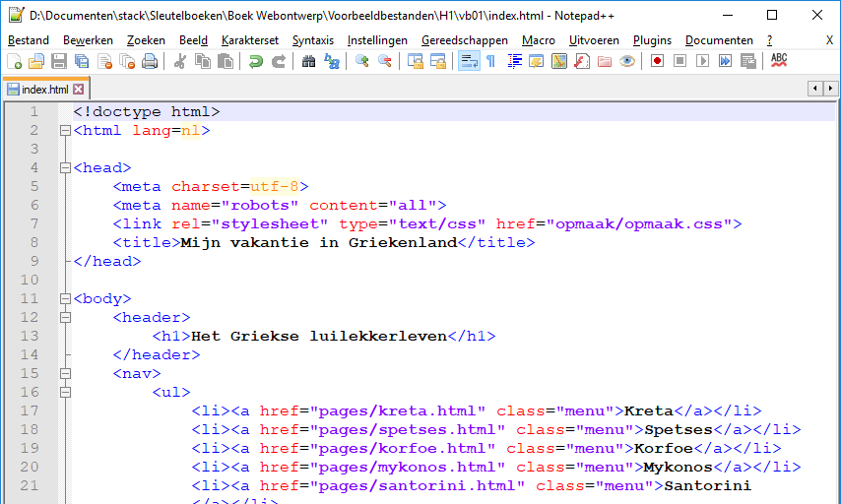
1.5 Kies een editor
Notepad++ (freeware)
Maar: geen ondersteuning voor sass/scss (hst 6).
p 20
MENU
EXIT

Slide 51
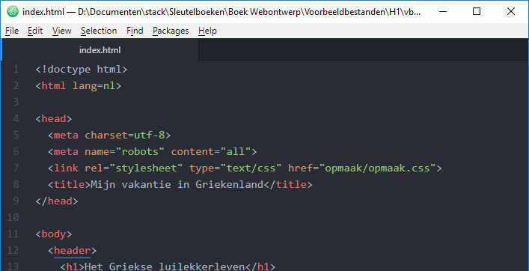
1.5 Kies een editor
Atom (freeware)
p 20
MENU
EXIT

Slide 52

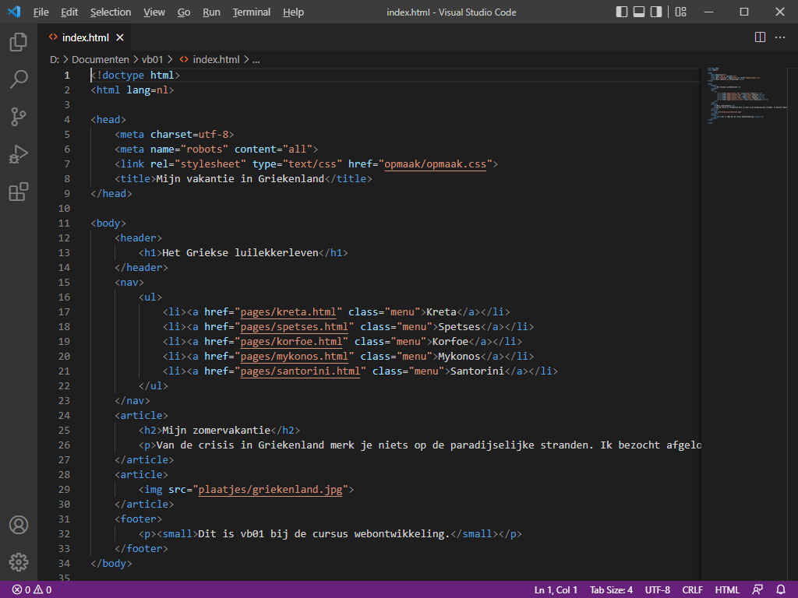
1.5 Kies een editor
Visual Studio Code (gratis)
p 20
MENU
EXIT

Slide 53
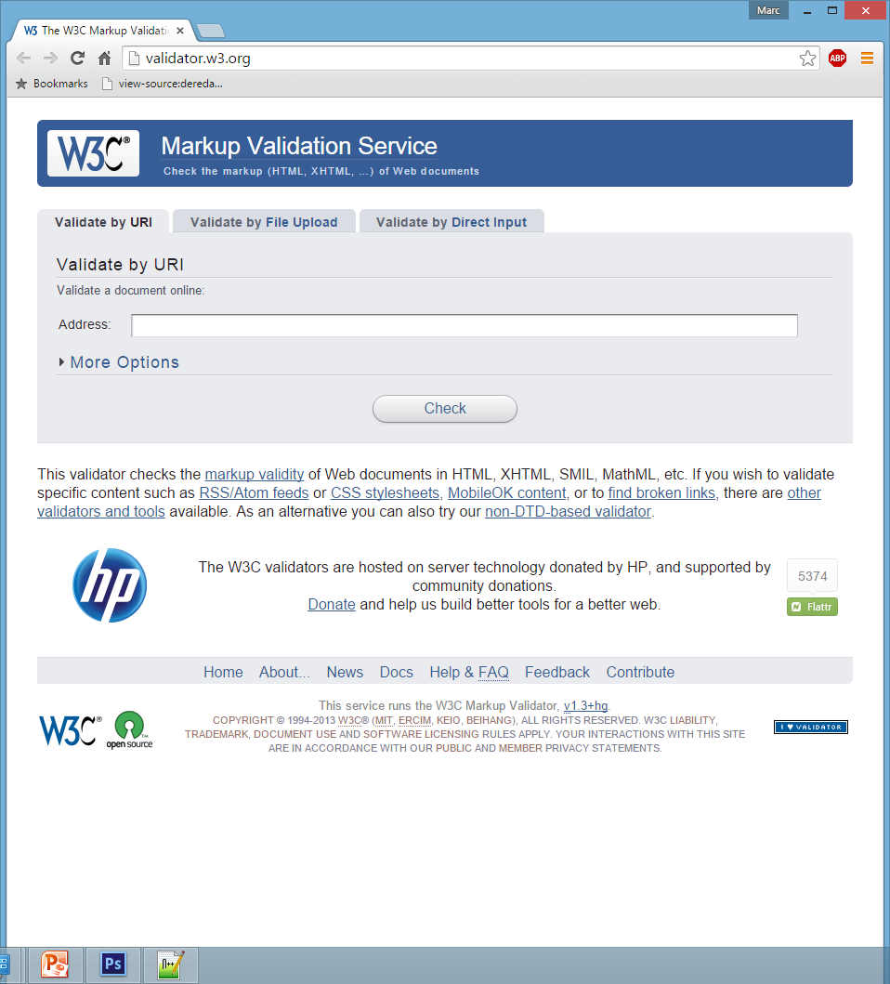
1.6 Webpagina’s valideren
Valideren van een webpagina die reeds op het www gepubliceerd is.
p 21
MENU
EXIT

Slide 54
1.6 Webpagina’s valideren
Een lokale webpagina uploaden om te valideren.
p 21
MENU
EXIT

Slide 55
1.6 Webpagina’s valideren
Een lokale webpagina kopiëren en in de validator plakken om te valideren.
p 21
MENU
EXIT

Slide 56



1.6 Webpagina’s valideren
Een informatie-melding, geen fout.
p 21
MENU
Een waarschuwing. Dat is niet echt een fout, maar geeft toch aan dat het beter kan.
Een fout tegen de regels van de code, die moet verbeterd worden.
EXIT

Slide 57

1.6 Webpagina’s valideren
Valideer de pagina index.html uit vb01. Je zal merken dat er een fout en een waarschuwing gegeven worden. De omschrijvingen zijn niet altijd duidelijk. Kan jij de webpagina zo verbeteren dat de validator geen meldingen meer weergeeft?
p 21
MENU
EXIT

Slide 58
1.7 Oefeningen
Oefening 1.1
Download het oefenbestand vb01.
Open het bestand index.html en wijzig de tags <header> en </header> naar <footer> en </footer>. Wijzig vervolgens ook de tags <footer> en </footer> naar <header> en </header>. De titel van de website staat daardoor tussen de <footer>-tags en de verwijzing naar het Sleutelboek staat tussen de <header>-tags.
Open het bestand opmaak.css in het mapje opmaak en wijzig ook daar telkens de selector header naar footer en footer naar header.
Je zou verwachten dat de titel van de pagina nu onderaan staat en de verwijzing naar de cursus webontwikkeling bovenaan. Toch is dit niet zo. Hoe kan je dat verklaren?
p 22
MENU
EXIT

Slide 59
1.7 Oefeningen
Oefening 1.2
Download de oefenbestanden bij de volgende hoofdstukken.
Schets een wireframe van elke website of webpagina en noteer de structuurtags op de juiste plaats.
p 22
MENU
EXIT

Slide 60
1.7 Oefeningen
Oefening 1.3
Download het oefenbestand vb01.
Wijzig de naam van de map naar oefening-1-3.
Zorg dat je de informatie van alle eilanden in de pagina index.html zet. Zorg dat alle afbeeldingen netjes worden weergegeven.
Verwijder het navigatiemenu uit de pagina.
Verwijder het mapje pages.
Valideer de pagina met de W3C validator.
p 22
MENU
EXIT

Slide 61
1.7 Oefeningen
Oefening 1.4
Download het oefenbestand vb01.
Wijzig de naam van de map naar oefening-1-4.
Wijzig de inhoud van de website naar een website over jouw vijf favoriete games. Aan de opmaak van de website wijzig je niets.
Verwijder de foto’s van Griekenland en vervang ze door afbeeldingen die passen bij je games-website. Die zoek je op het internet.
Wijzig ook de namen van de pagina’s naar namen die beter passen bij je website. Let op: je moet die namen dan ook wijzigen in het <nav>-gedeelte van elke pagina.
p 22
MENU
EXIT

Slide 62

1. Kennismaking met webtaal
Dit is een begeleidende presentatie bij het hoofdstuk 1 van de cursus webontwikkeling. Deze presentatie mag vrij worden gebruikt, aangepast en verspreid. Deze dia bevat de bronvermelding en moet ten allen tijde deel blijven uitmaken van de presentatie.
Deze cursus is te vinden op www.klascement.net Auteur: Marc Goris
Klik op de knop EXIT om de presentatie te sluiten.
MENU
EXIT

